Slide 1
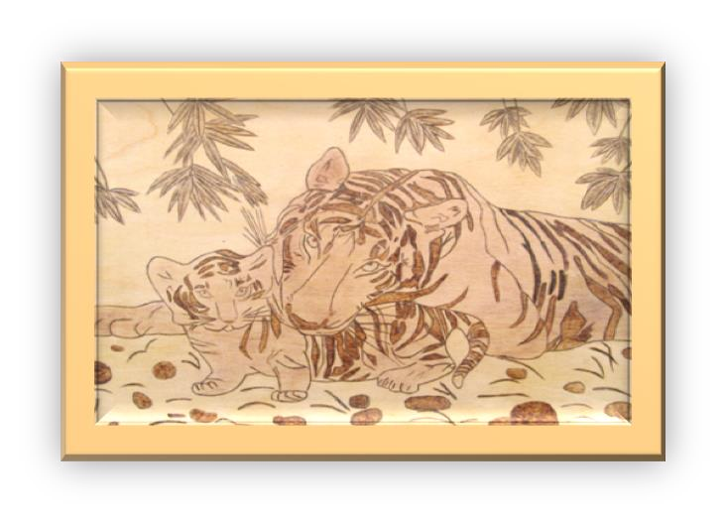
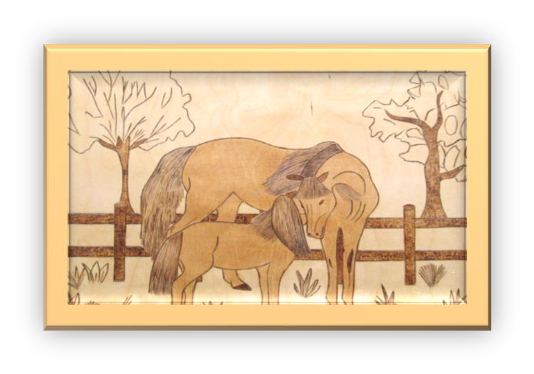
ТВОРЧЕСКИЙ ПРОЕКТ ВЫЖИГАНИЕ ПО ДЕРЕВУ к программе «Сувенир» 3 группа обучения
МУНИЦИПАЛЬНОЕ БЮДЖЕТНОЕ ОБРАЗОВАТЕЛЬНОЕ УЧРЕЖДЕНИЕ ДОПОЛНИТЕЛЬНОГО ОБРАЗОВАНИЯ «ДОМ ДЕТСКОГО ТВОРЧЕСТВА» ПЕРВОМАЙСКОГО РАЙОНА ТАМБОВСКОЙ ОБЛАСТИ

Slide 2
НЕМНОГО ИСТОРИИ:
Среди многих художественных ремесел, связанных с обработкой дерева, особое место занимает декоративное выжигание. Одно из популярных ремесел, глубоко связанное с традициями русского народного творчества, выжигание развивалось параллельно с резьбой, точением, мозаикой и живописными работами по дереву, нередко дополняя эти виды искусства или выступая самостоятельно.

Slide 3
НЕМНОГО ИСТОРИИ:
В старину для выжигания пользовались металлическими стержнями, концы которых на огне калили докрасна или употребляли металлические клейма с выгравированным по мотивам народной резьбы рельефным узором.
Самые древние деревянные сосуды обнаружены при раскопках в Перу и датируются 700 годом до Рождества Христова. В Европе в 18-19 веках широкое распространение получило декорирование мебели, утвари, игрушек. И только в 1970 году появились приборы, которыми мы пользуемся до сих пор.

Slide 4
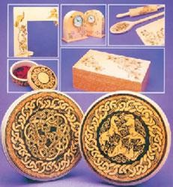
СОВРЕМЕННОЕ ВЫЖИГАНИЕ:
В наше время применяют многие
разные способы выжигания:
Пиротипию (горячее печатание);
Пирографию (горячее рисование);
Выжигание в горячем песке или на открытом пламени;
Выжигание кислотами;
Трением на токарном станке.

Slide 5

ЦЕЛЬ ПРОЕКТНОЙ ДЕЯТЕЛЬНОСТИ:
Изготовить подарок для мамы, который станет приятным сюрпризом для нее, а также отработать приемы работы в технике выжигания.

Slide 6
Выполняя проект, вы решаете следующие задачи:
Изучить и проанализировать сведения;
Изучить техники выжигания;
исторические
Подобрать необходимую декорирования панно;
технику
для
Разработать технологическую изготовлению;
Сделать подарок своими руками;
Оценить проделанную работу.
карту по его

Slide 7
АКТУАЛЬНОСТЬ РАБОТЫ:
Тема проекта является актуальной, так как мы все очень любим своих мам и хотим сделать им приятный подарок. Сделать его своими руками это как раз то, что нужно. И я думаю, что ваше панно мамам понравится и найдѐт достойное место в комнате.
Еще один большой плюс это то, что панно будет
эксклюзивной работой в единственном экземпляре.
Также проект имеет и социальную значимость, так как сейчас очень ценятся вещи и изделия ручной работы. Похожие изделия можно будет сделать с мамой или с друзьями и поздравить, например, учителя с праздником, или можно даже продать его.

Slide 8
ПРИЕМЫ ВЫЖИГАНИЯ:
Контурное выжигание
Силуэтное выжигание
Плоское выжигание Глубокое выжигание
Техника безопасности при выжигании по дереву:
- При работе с электровыжигателем не следует ставить рядом с ним
ѐмкости с водой или мокрые предметы, брать прибор мокрыми руками.
При выжигании образуется едкий дым, из-за чего нельзя сильно наклоняться к дощечке.
Все работы следует проводить в проветриваемом помещении.
Нельзя прикасаться к раскалѐнным штифтам руками или одеждой.

Slide 9
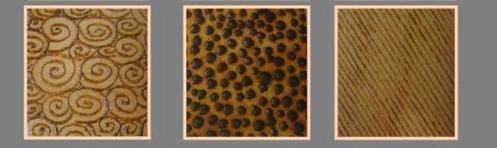
ПРИЕМЫ ВЫЖИГАНИЯ:
Рисунок сначала выжигают по внешнему контуру, а потом переходят к
внутренним линиям и точкам.
Меняя накал штифта, придавая ему различный наклон, можно добиться глубоко насыщенных линий и едва заметных штрихов, при этом меняется и интенсивность окраски линии от темно-коричневого до светлых желтовато-коричневых тонов.
Нельзя продвигать штифт с особым усилием или неуверенно замедлять его ход по рисунку.
Выжигая кривые линии или точки, штифт держат перпендикулярно к поверхности доски, а при выжигании прямых линий - наклонно, как карандаш при рисовании.

Slide 10

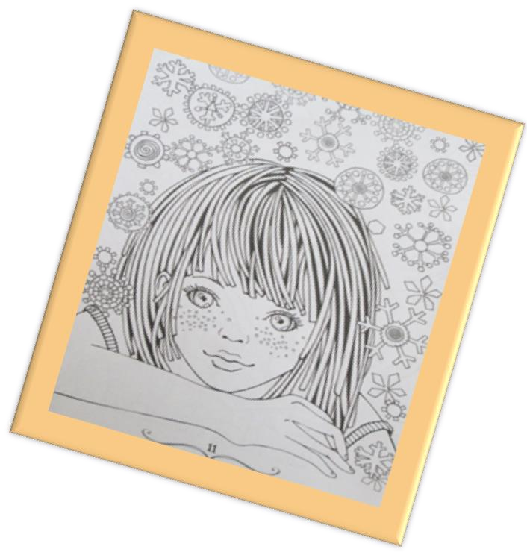
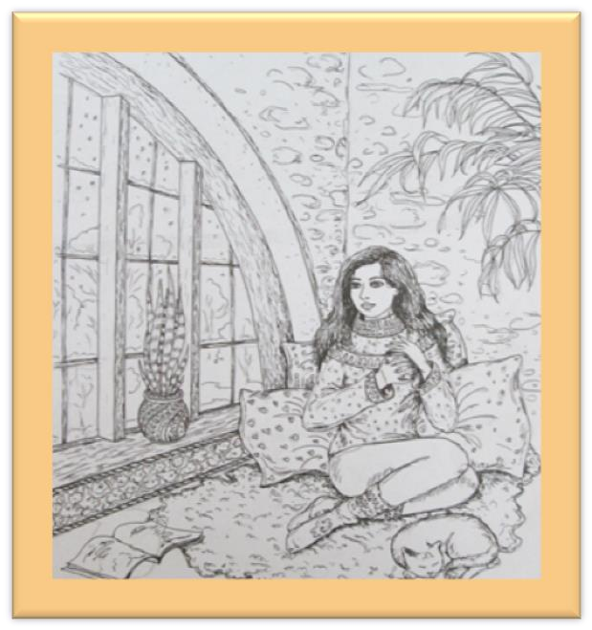
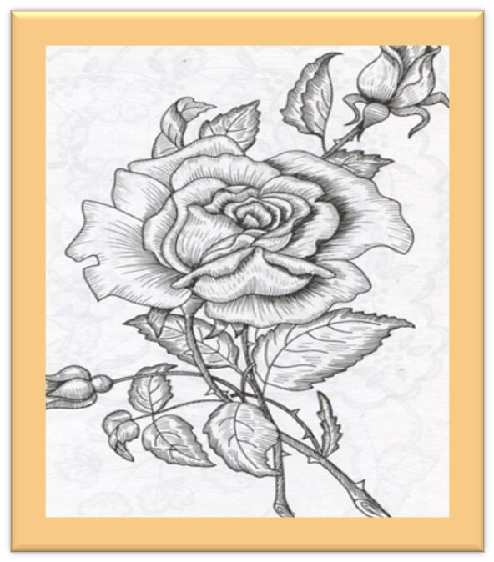
ЭСКИЗЫ ИЗДЕЛИЙ:

Slide 11
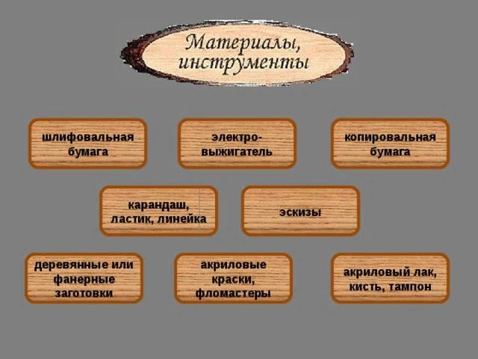

Slide 12
ТЕХНОЛОГИЯ ИЗГОТОВЛЕНИЯ:
№ п/п | Последовательность выполнения работ | Инструменты и приспособления
1 | Шаг 1.Выбираем сюжет будущей картины. Делаем эскиз, который поможет нам определить размеры и композицию. | Бумага, карандаш
2 | Шаг 2.Нам необходимо зашкурить всю поверхность наждачной бумагой. Для обработки больших неровностей используется грубая шкурка, например № 40.После нее на дереве остаются царапины, которые удаляются тонкой шкуркой, например, № 100.Удаляем древесную пыль чистой сухой тряпкой. | Наждачная бумага, дощечка
3 | Шаг 3. Переносим с помощью копировальной бумаги эскиз на подготовленную нами фанеру. Для удобства эскиз и копировальную бумагу закрепляем скотчем. | Карандаш, фанера, копировальная бумага

Slide 13
4 | Шаг 4. Приступаем к выжиганию рисунка. Сначала выжигаем крупные детали, фигуры, а затем — более мелкие. | Выжигатель
5 | Шаг 5. При необходимости, зачищаем поверхность мелкозернистой наждачной бумагой. Удаляем древесную пыль чистой сухой тряпкой. | Наждачная бумага
6 | Выполняем окончательную отделку изделия – шлифовку. | Наждачная бумага Лак по дереву
7 | По желанию можно раскрасить работу акриловыми красками. | Акриловые краски, кисточка

Slide 14
ЗАКЛЮЧЕНИЕ
Надеюсь, что вас увлечет столь кропотливый и интересный процесс выжигания, за которым можно провести очень много времени. Причем провести это время с пользой и большим удовольствием. Рекомендую всем обязательно попробовать себя в этом необычном деле.

